Slide 1



GRADUAÇÃO

Slide 2


Layouts

Slide 3

Views
Visualização de conteúdo
Imagem, texto, botão, etc
xml

Slide 4
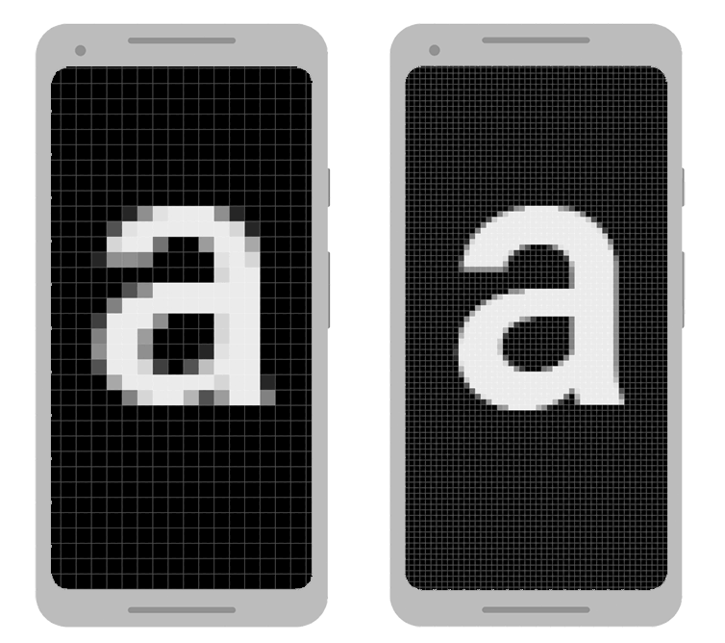
Views Caracteristicas e Medidas
dpi "dots per inch” (ponto por polegada) ou densidade de pixels, telas do mesmo tamanho podem tem pixels de tamanhos diferentes

Slide 5
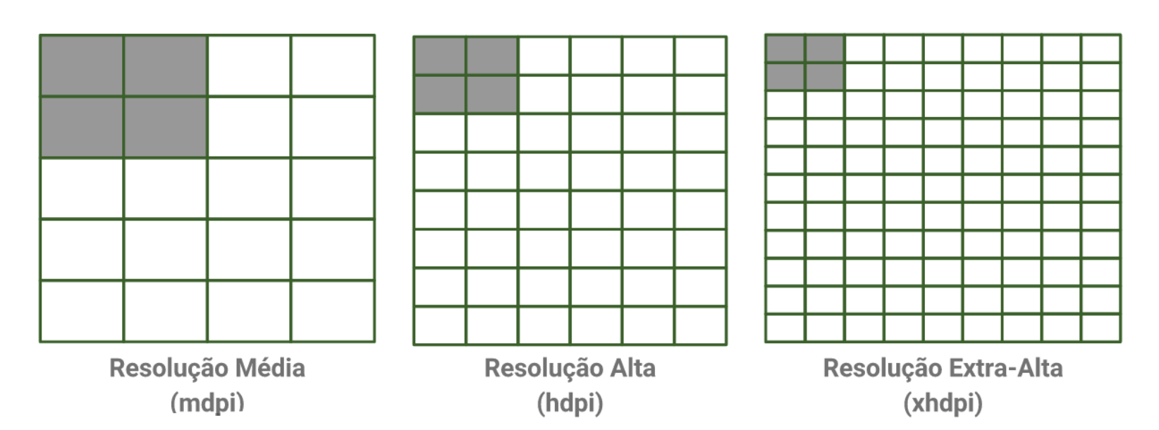
Views Caracteristicas e Medidas
Caso use a medida pixel(px) em uma view por exemplo 2px por 2px, esse seria o resultado em diferentes devices

Slide 6
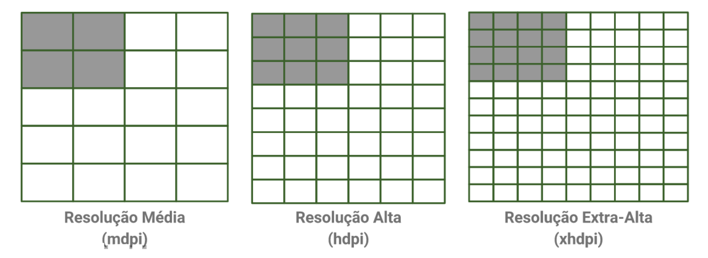
Views Caracteristicas e Medidas
Para isso temos a medida Pixel independente de Densidade(dp) usando uma view 2dp por 2dp temos esse resultado em diferentes dispositivos

Slide 7
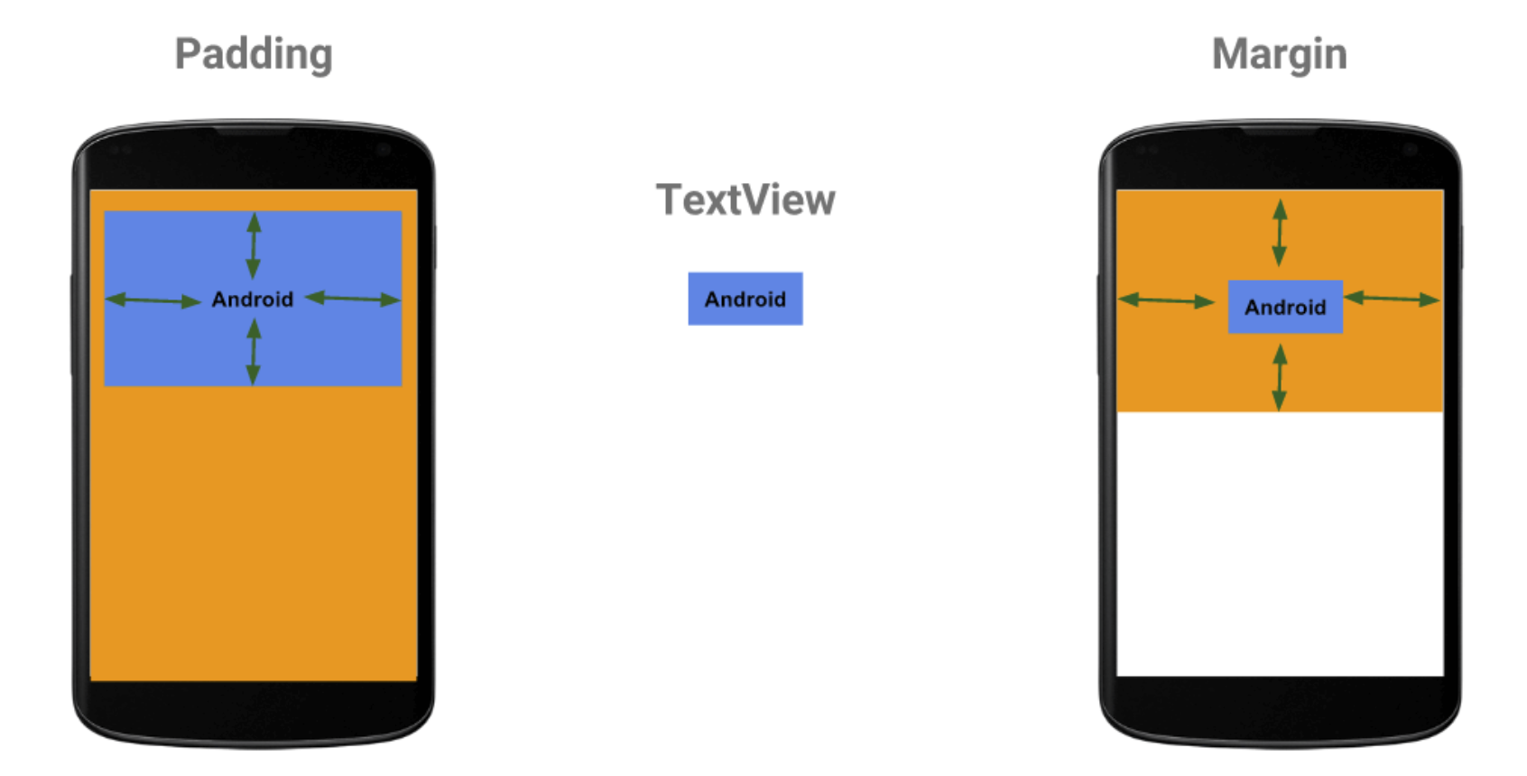
Views Caracteristicas e Medidas
Padding e margin

Slide 8
Views Caracteristicas e Medidas
Tamanhos dinâmicos
“wrap_content”, Adaptar ao conteúdo da própria View
“match_parent” Adaptar a View pai
Tamnho de Texto
SP (Pixel Independente de Escala)

Slide 9
Views Exemplos
TextView – Exibe um de texto formatado
ImageView – Exibe um uma imagem
Button – É utilizado para e executar uma ação ao ser clicado
ImageButton – Exibe uma imagem com comportamento de um botão
EditText – É um campo de texto editável para a entrada de dados

Slide 10
Android Layout
Forma de organizar as views
LinearLayout
GridLayout
ConstraintLayout

Slide 11
Android LinearLayout
Distribui de forma linear
Única coluna horizontal ou vertical
Orientation = “vertical” “horizontal”
layout_weight - peso

Slide 12
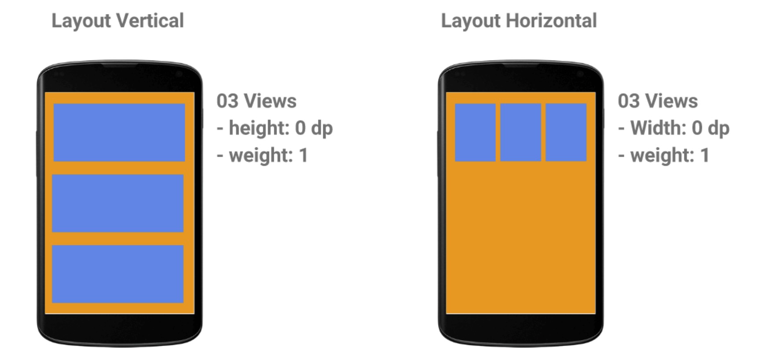
Android LinearLayout

Slide 13
Android GridLayout
Distribui em um Grid(grade)
Pode distribuir as view em linhas e colunas
columnCount e rowCount
Gravity: center, fill, left/right/top/bottom
layout_rowSpan e layout_columnSpan

Slide 14
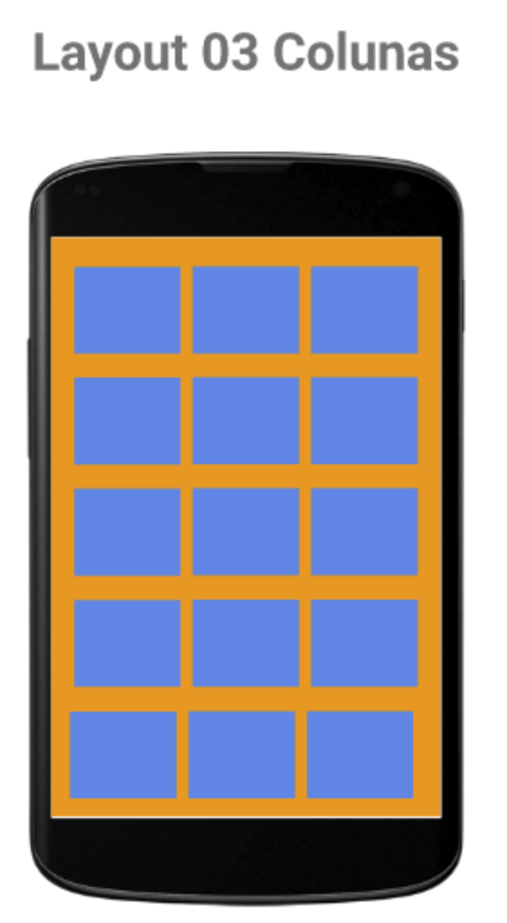
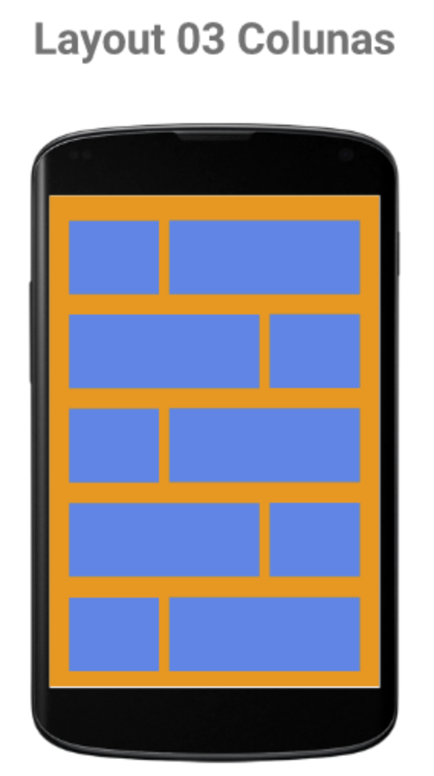
Android GridLayout

Slide 15
Android ConstraintLayout
Alinhamento com Relação as views
Distribui as views a partir dos eixos x e y
Prefixo - layout_constraint
Combinado com Start End Botton Top
Ex.: layout_constraintStart_toEndOf

Slide 16
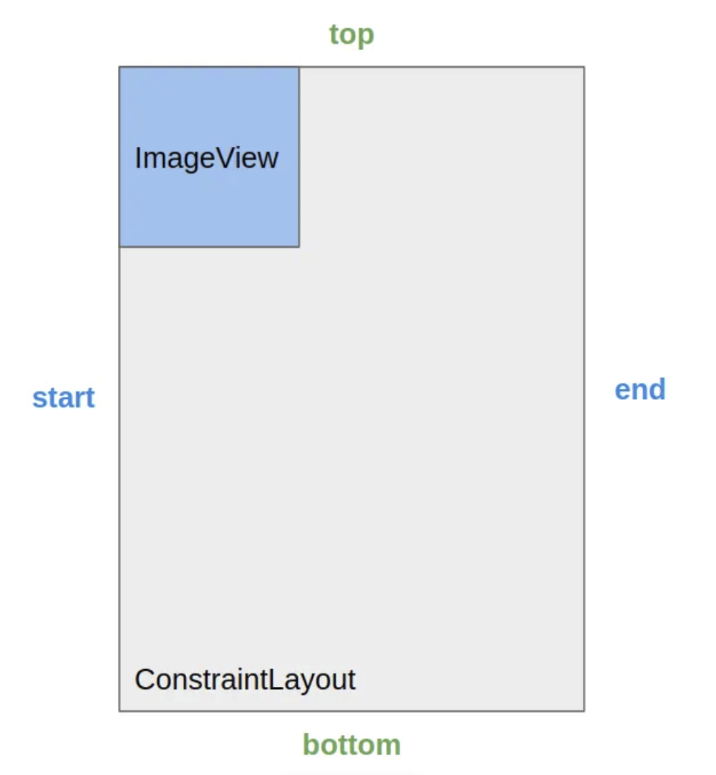
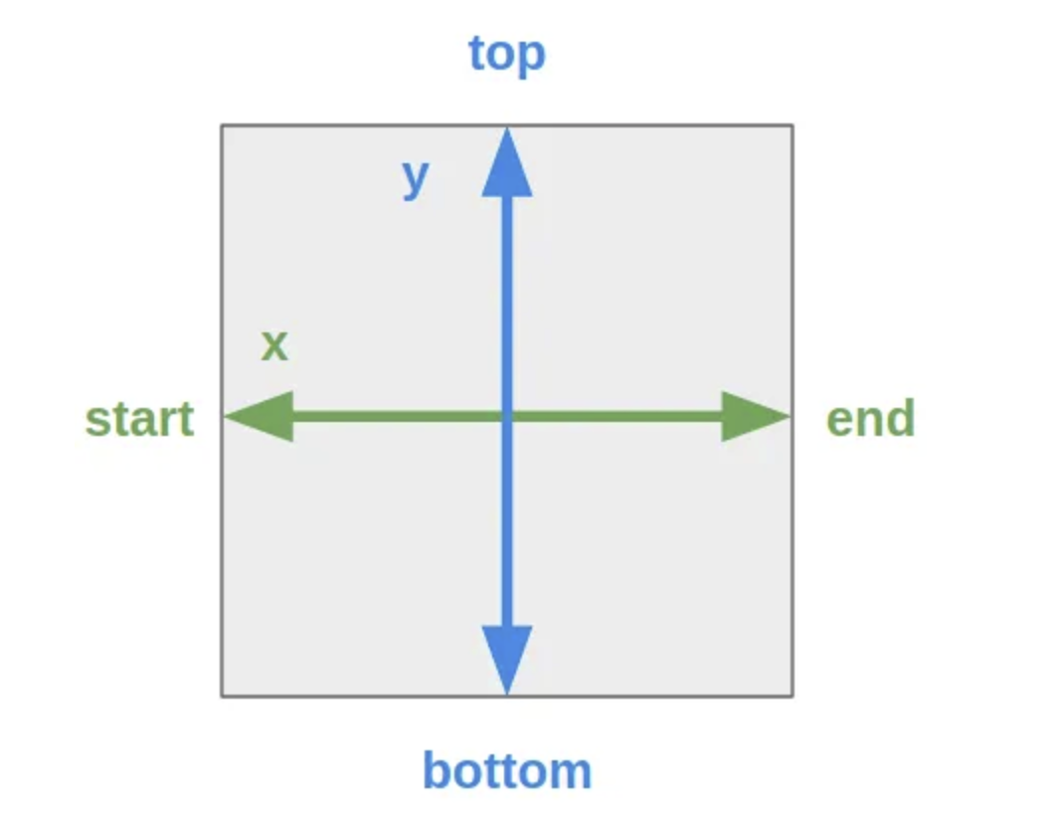
Android ConstraintLayout

Slide 17
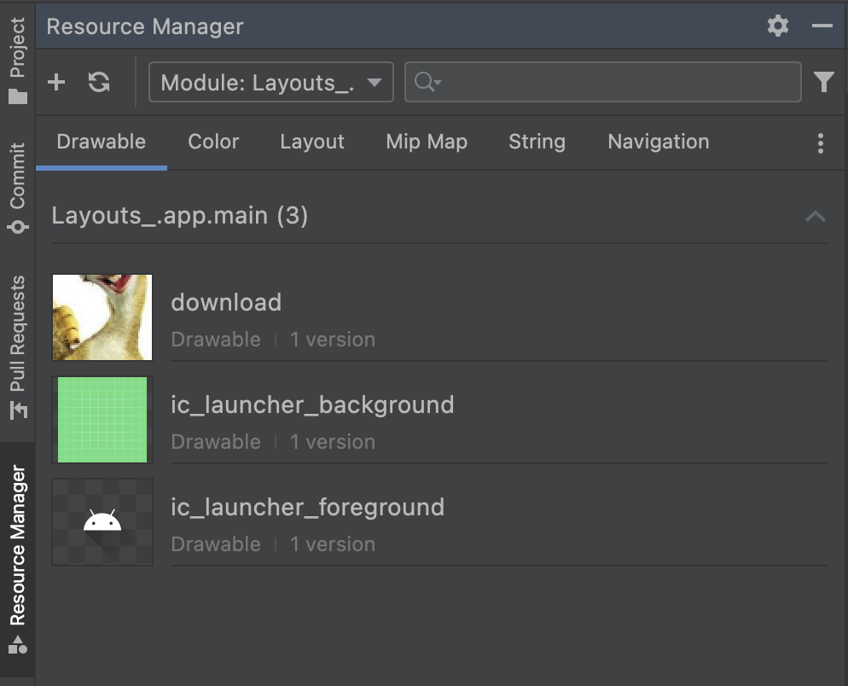
Adicionar Imagem: no menu da esquerda resorce manager, clicar no botão +

Slide 18
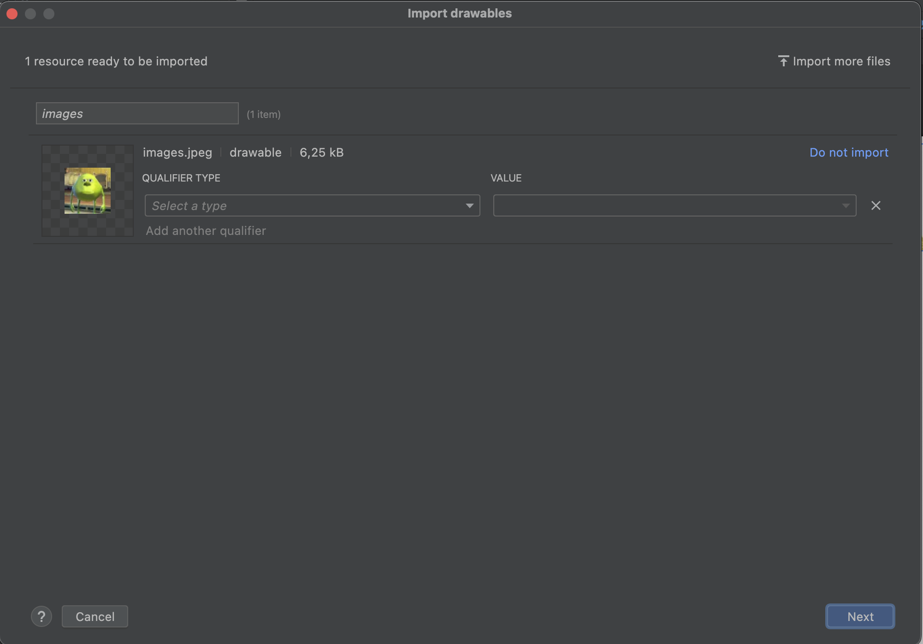
Adicionar Imagem: após selecionar a imagem no explorer será exibdo um preview, onde podemos adicionar mais imagens, ou podemos selecionar o botão ‘next’

Slide 19
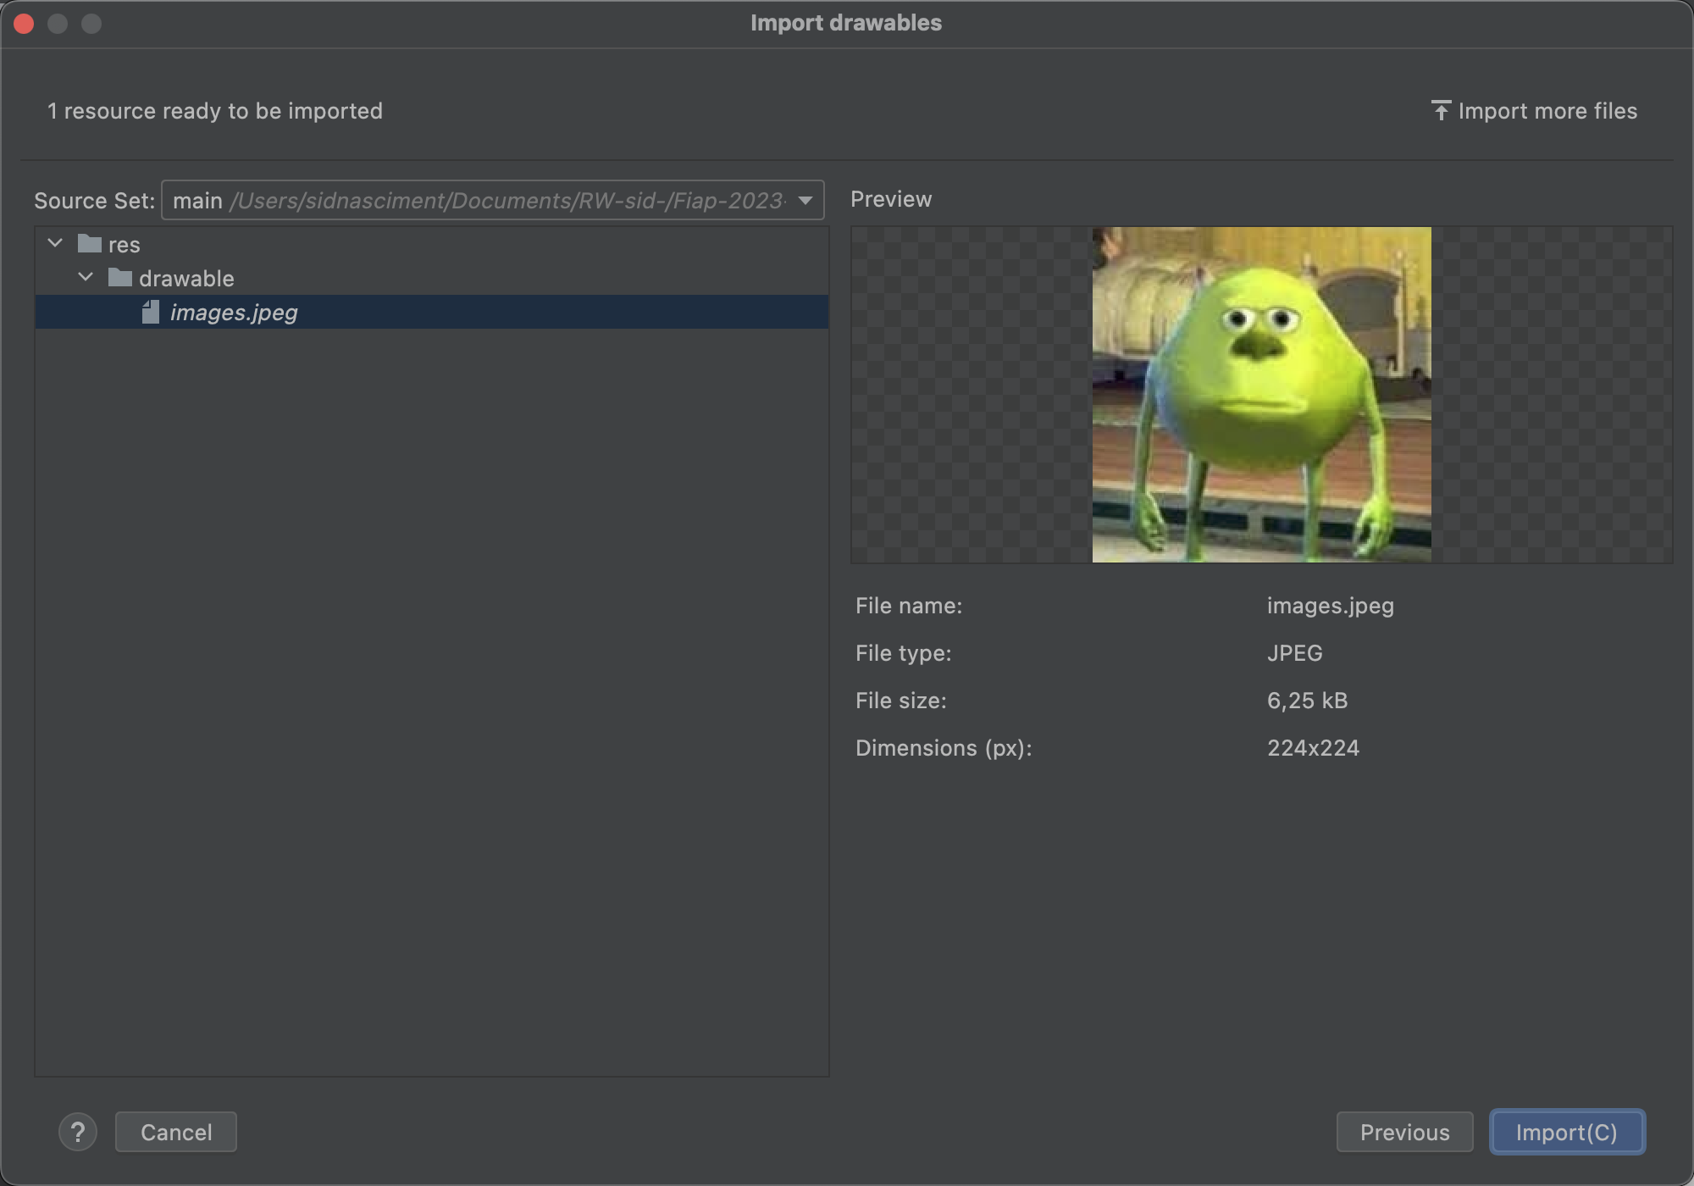
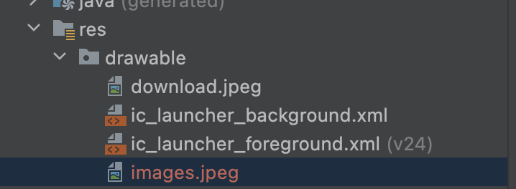
Adicionar Imagem: então será exibido um preview, podemos selecionar o botão ‘import’
Sua imagem ficará disponivel na pasta do projeto ‘res/drawable’

Slide 20
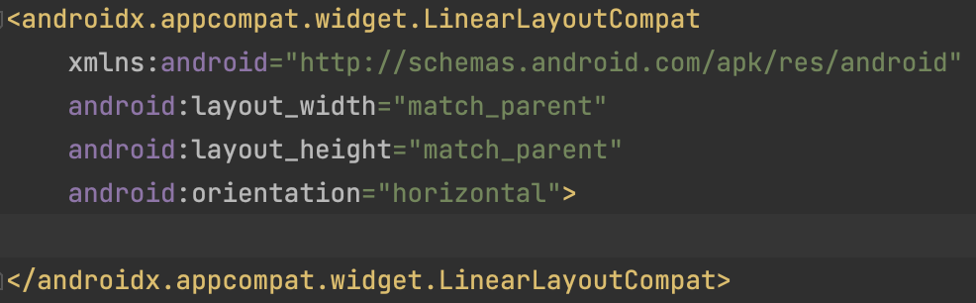
LinearLayout: Adicionamos a Tag LinearLayoutCompat como primeiro item do arquivo de Layout, com a propriedade ‘orientation’, sendo possiveis os valore horizontal e vertical

Slide 21
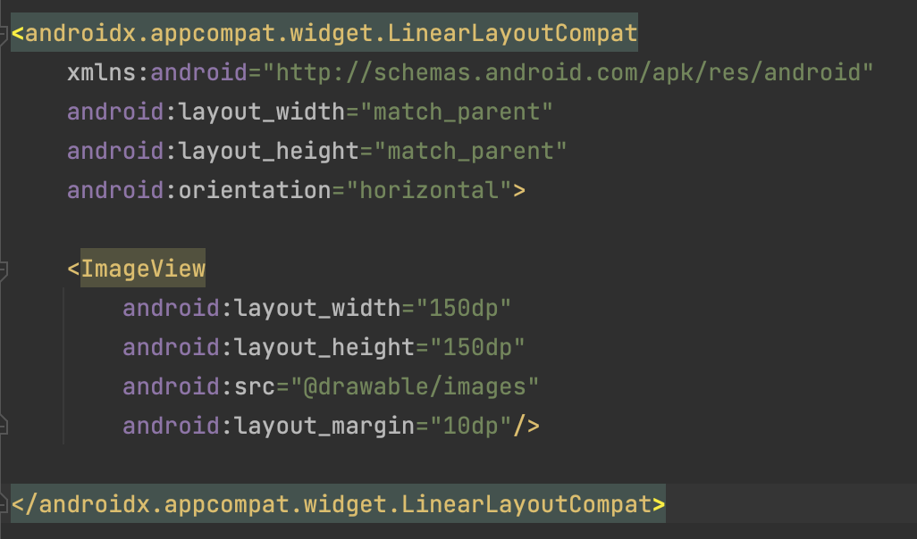
LinearLayout: Para montarmos o Layou apenas adicionamos itens ‘dentro’da tag que criamos, como o primeiro item ImageView, com a propriedade src referenciando a imagem que adicionamos anteriormente, além de seu tamanho (layout_width, layout_height) e layout_margin para não ficar ‘colado na borda’

Slide 22
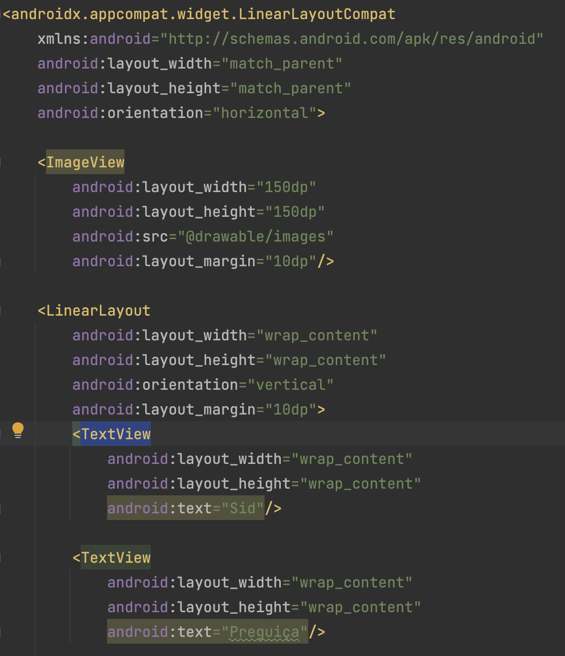
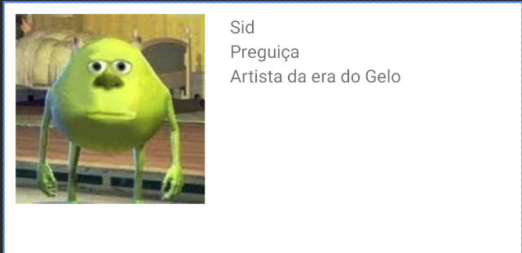
LinearLayout: os demais item ficaram alinhados de forma linear para nosso layout de perfil adicionamos outro LinearLayoutCompat com orientation vertical e dentro desse segundo Layout o textos do perfil com TextView finalizando nosso Layout

Slide 23
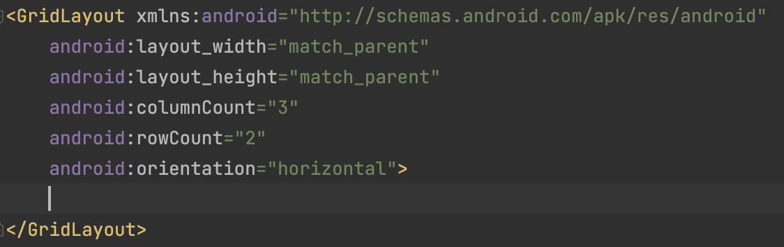
GridLayout: Adicionamos a Tag GridLayout como primeiro item do arquivo de Layout, com as propriedades ‘orientation’, sendo possiveis os valore horizontal e vertical, `columnCount` com um valor inteiro, que indica quantas colunas tem nosso Layout e `rowCount` com um valor inteiro, que indica quantas linhas tem nosso layout

Slide 24
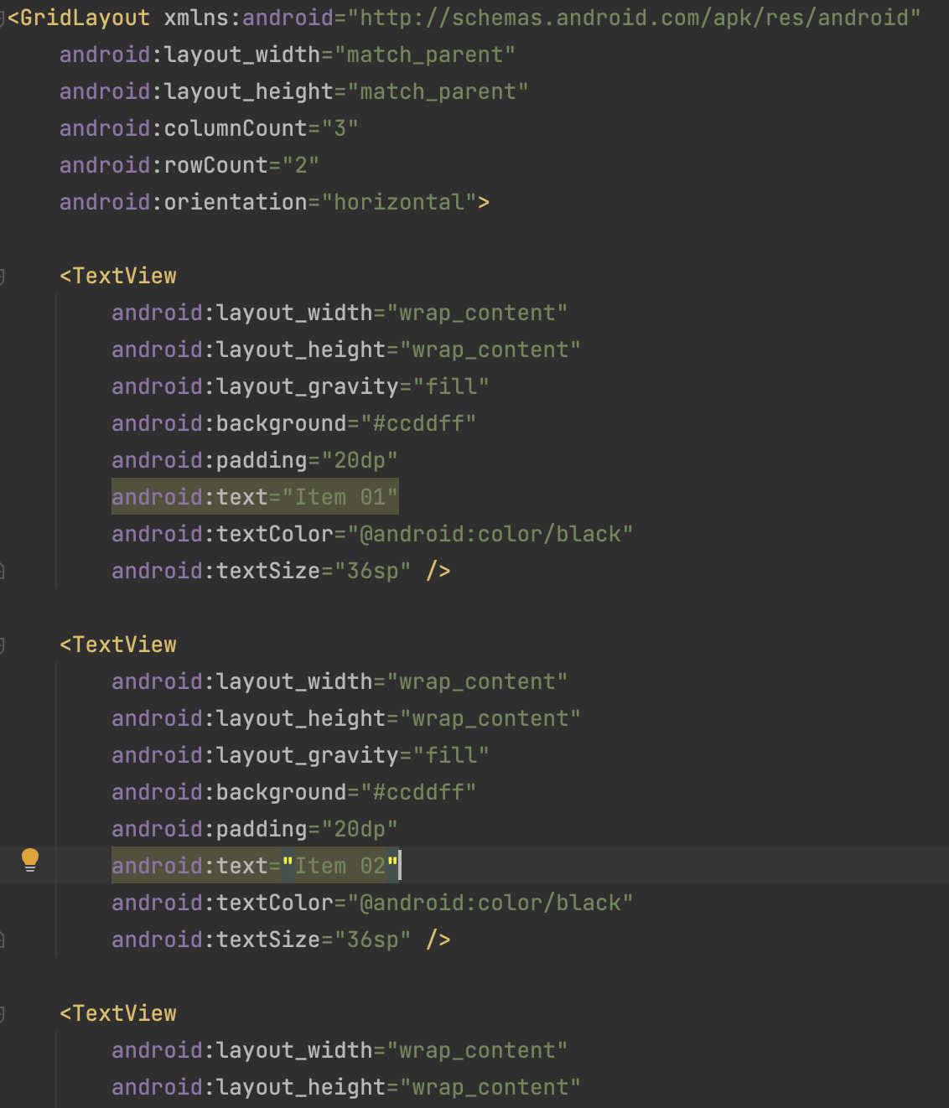
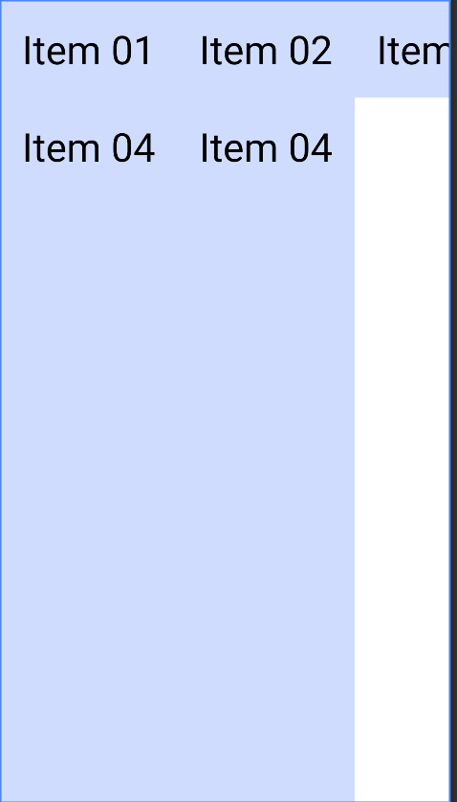
GridLayout: Os itens adicionados dentro do grid layout serão organizados no grid conforme a orientação, adicionando textViews temos o seguinte resultado

Slide 25
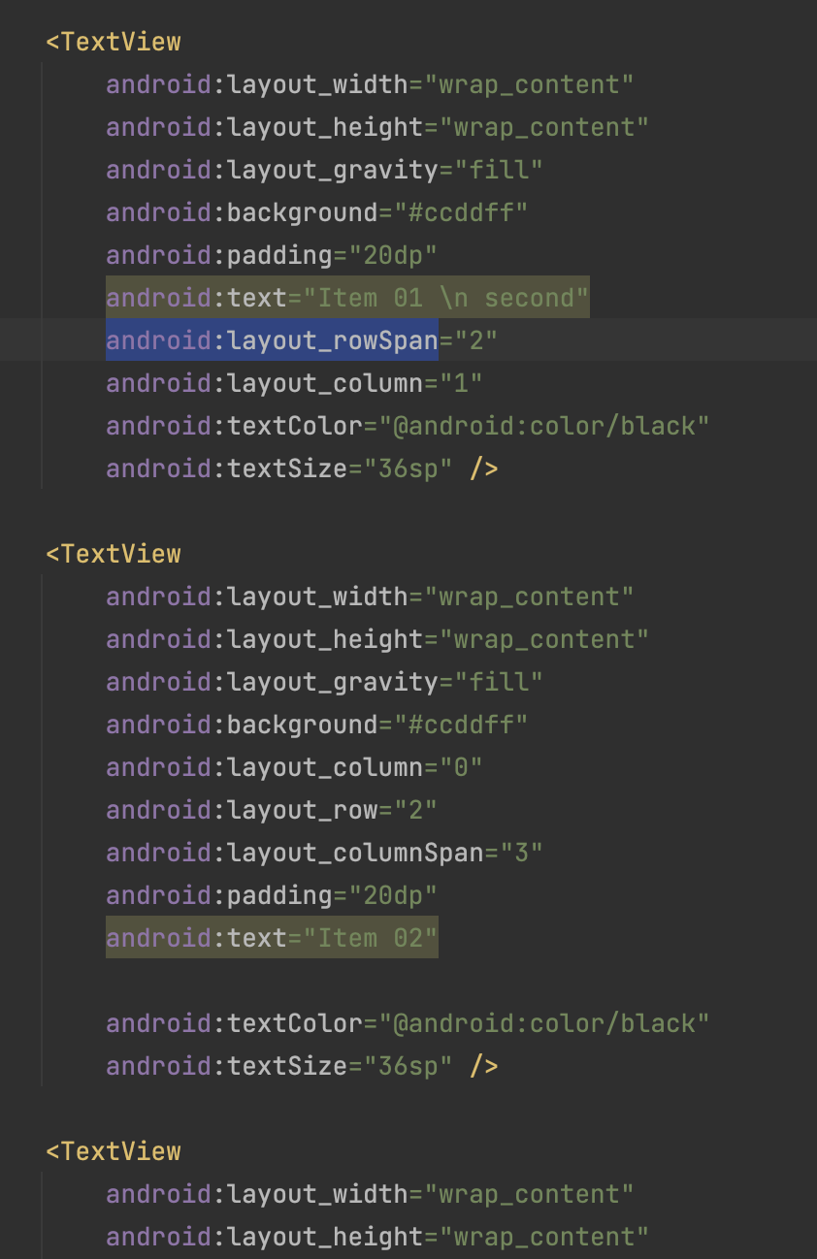
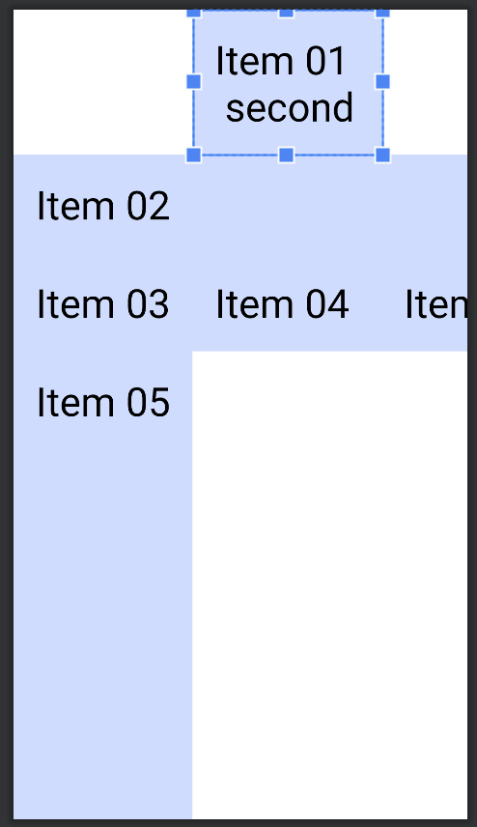
GridLayout: Para cada item podemos adicionar as propriedades ‘android:layout_column’ para especificar qual coluna do nosso layout nosso item vai ocupar, ‘android:layout_row’ para especificar qual linha nosso item vai ocupar, além das propriedades ‘android:layout_columnSpan’ para mesclar colunas que o item oculpa e ‘android:layout_rowSpan’ para mesclar linha, utilizando essas propriedades nosso layour pode ficar da seguinte forma

Slide 26
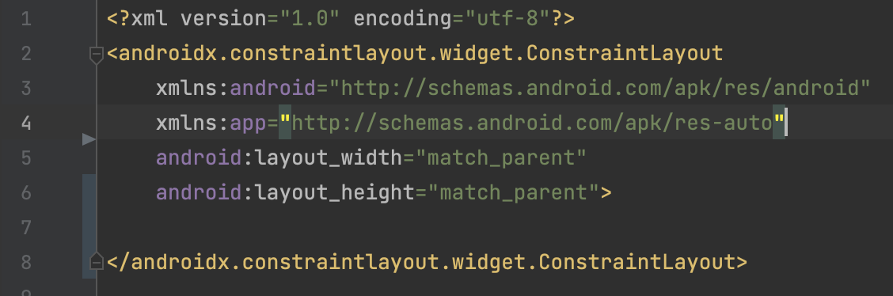
ContraintLayout: Adicionamos a Tag ConstraintLayout como primeiro item do arquivo de Layout, por padrão esse layout já vem preenchido quando criamos um resource, apenas com a propriedades ‘android:layout_width’ e ‘android:layout_height’, definindo o tamanho do layout

Slide 27
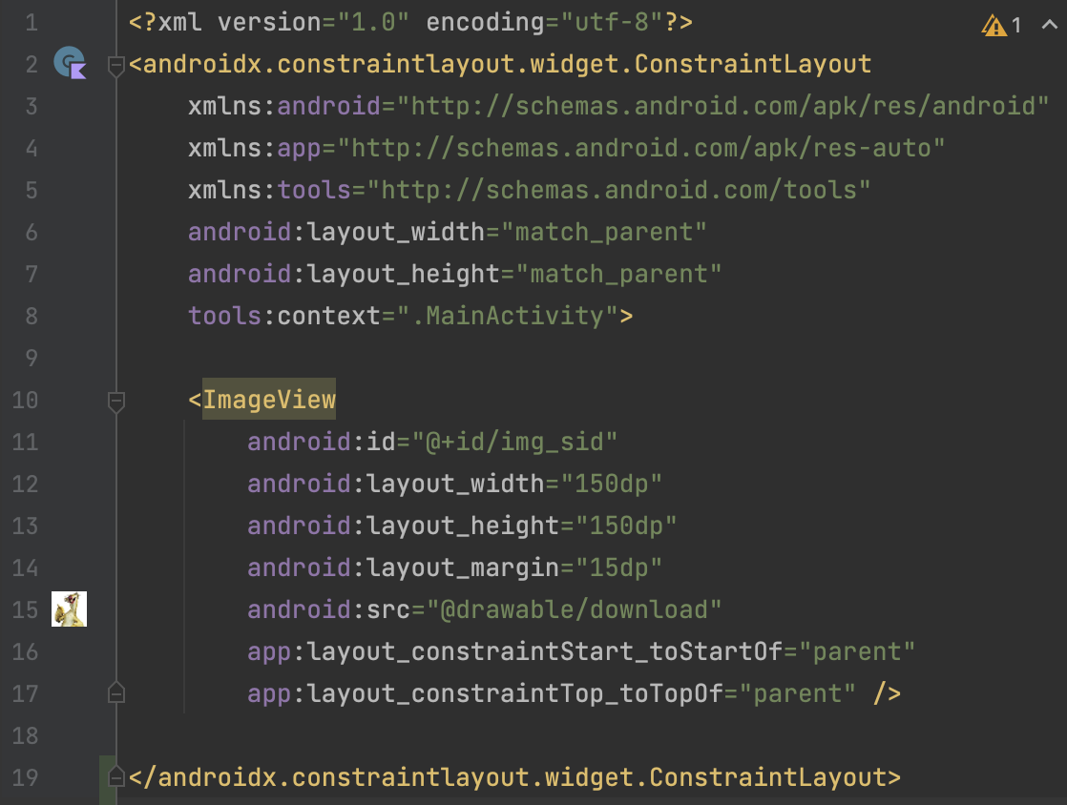
ContraintLayout: Todos os itens adicionados no constraintLayoutprecisam ter os atributos com o prefixo ‘app:layout_constraint’ primeiro adicionamos a imagem alinhada ao topo na esquerda

Slide 28
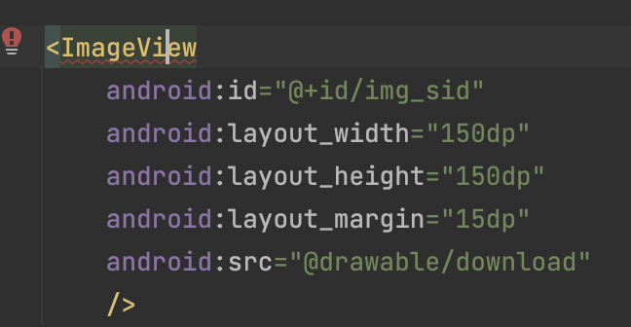
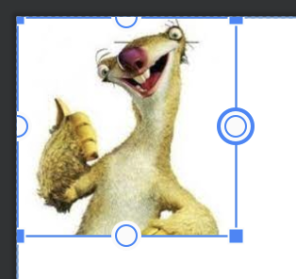
ContraintLayout: Também é possível manipular as constraints a partir do modo visual, puxando as bolinhas para criar as constraints desejadas

Slide 29
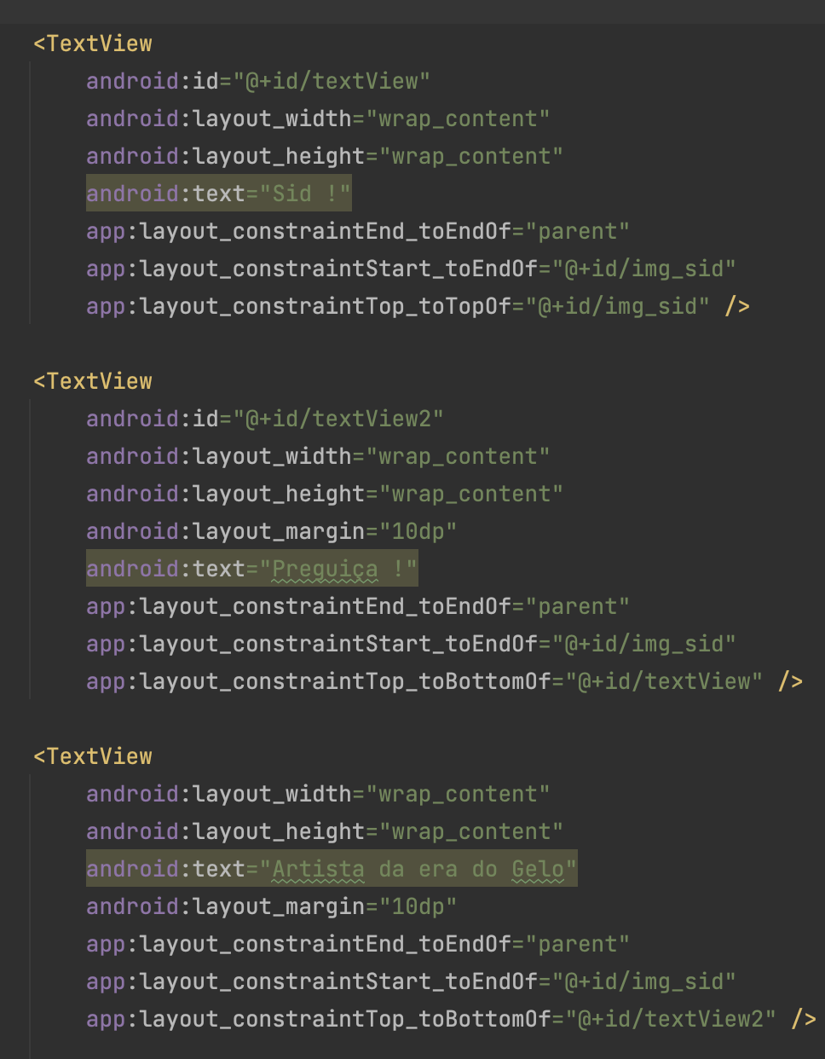

ContraintLayout: em seguida adicionamos os textos com suas constraints dentro do mesmo constraint Layout, tendo o seguinte resultado

